Slide 1
ITALIA 2015 COME COSTRUIRE UN MERCATO FINANZIARIO MENO BANCOCENTRICO Marcello Messori (FS Italiane, SEP Luiss)
Business Club Italia
Londra, 21 maggio 2015

Slide 2
STRUTTURA INTERVENTO
Presentazione di tre punti: (1) Dati per ricordarvi le attuali caratteristiche del mercato finanziario italiano; (2) Sommaria analisi di questi dati per porre in luce la fine (irreversibile) del quasi-monopolio bancario in Italia; (3) I problemi aperti e le possibili soluzioni.

Slide 3
1. Qualche dato e…
Le seguenti figure hanno lo scopo di mostrare il peculiare bancocentrismo del nostro sistema economico.
Rispetto altri Paesi economicamente avanzati, Italia ➔le imprese non finanziarie hanno: - il più elevato leverage; - la più bassa capitalizzazione di borsa; - un limitato ma crescente accesso al mercato dei corporate bond; - uno scarso sostegno dalla finanza innovativa.

Slide 4
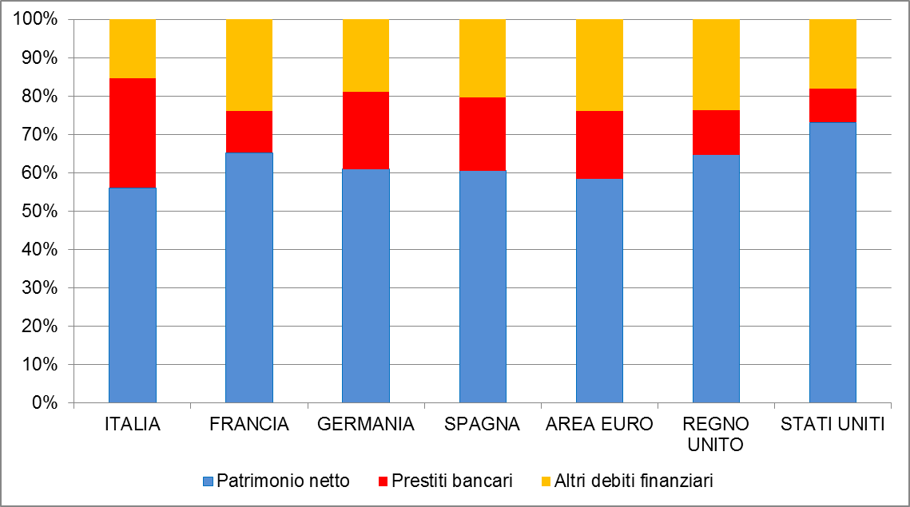
Passivo imprese non finanziarie (terzo trimestre 2014)
(Fonte: Conti finanziari internazionali - Banca d’Italia)

Slide 5
Capitalizzazione di borsa delle imprese (% PIL) (Fonte: Datastream-Banca d’Italia)

Slide 6
Obbligazioni su % dei debiti finanziari imprese (Fonte: Banche centrali-Banca d’Italia)

Slide 7
Fondi venture capital e private equity (Fonte: Banca d’Italia)

Slide 8
2. … una possibile chiave interpretativa
Fino al 2007/2008: - settore bancario italiano=quasi-monopolio nella intermediazione famiglie/imprese; - specializzazione tradizionale - funding gap compensato da allocazione bond bancari nei portafogli retail.
Dal 2010/2011, modello non è più profittevole a causa di: - crisi imprese non finanziarie; - «fuga verso la qualità» da parte risparmiatori; - incremento crediti deteriorati.

Slide 10
Redditività imprese non finanziarie italiane (Fonte: Banca d’Italia e Istat)

Slide 11
Nuove sofferenze in % prestiti (dati trim. annualizzati e destagionalizzati; Fonte: Banca Italia)

Slide 12
Quota % di prestiti deteriorati (Fonte: Banca d’Italia)

Slide 13
2. … una possibile chiave interpretativa
Il risultato nel dopo-crisi è: ridotta convenienza per le banche italiane di effettuare prestiti alle imprese non finanziarie.
In queste condizioni: nel dopo crisi quasi-monopolio settore bancario italiano = modello non riproducibile per almeno due ragioni: - attività retail e corporate tradizionale = non più profittevole; - risparmiatori più attenti alla qualità e al rischio di liquidità.

Slide 14
Rendimenti unitari attività bancarie (valori percentuali; Fonte: Banca d’Italia)

Slide 15
3. Problemi aperti…
Da cui: Banche italiane relativamente stabili purché: - aumentino le attività di gestione risparmio e di private banking; - riducano e selezionino prestiti alle imprese. Da cui, paradosso ⬅ varianza della struttura produttiva italiana: - abbondante offerta di credito a imprese che non lo domandano.

Slide 16
3… e possibile soluzione
Data struttura dimensionale delle imprese non finanziarie italiane: - impossibile sviluppare il mercato azionario nel breve periodo; - inefficiente costruire mercati azionari per le PMI (rischio di segmentazione).
L’opportunità è accompagnare la seppur debole tendenza positiva di mercato: - rafforzare il mercato dei corporate bond.
Ma: problema aperto simile a quello posto dal mercato azionario: - accesso alle PMI senza segmentazione?

Slide 17
3… e possibile soluzione
Mercato dei corporate bond = significative economie di scala che ➔ scala minima efficiente.
Da cui: necessario ‘cartolarizzare’ le emissioni delle singole PMI, raggruppate da SPV in classi omogenee di rischio.
Possibili incentivi fiscali sulle emissioni delle obbligazioni dei SPV?

